Slide 1
El trafico automovilístico
Posible Sistema Complejo

Slide 2
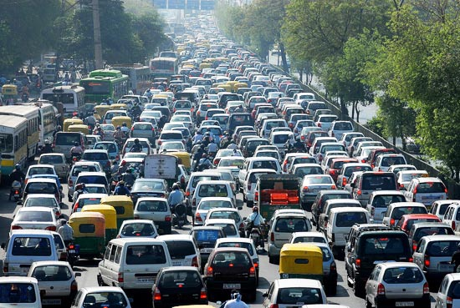
¿Que es el trafico?
se refiere, tanto urbana como interurbanamente, a la condición de un flujo vehicular que se ve saturado debido al exceso de demanda de las vías

Slide 3
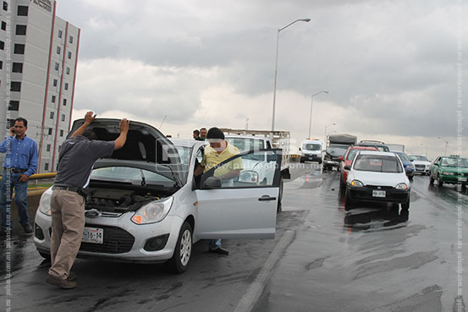
Causas
La congestión del tráfico se produce cuando el volumen de tráfico o de la distribución normal del transporte genera una demanda de espacio mayor que el disponible en las carreteras.

Slide 4
Parte Compleja
Elemento primitivo: automóvil
Predicción de comportamiento: Complicada no se sabe cuando ni en que momento aparecerá
Adaptativo
Comportamiento colectivo no trivial

